Slide 1
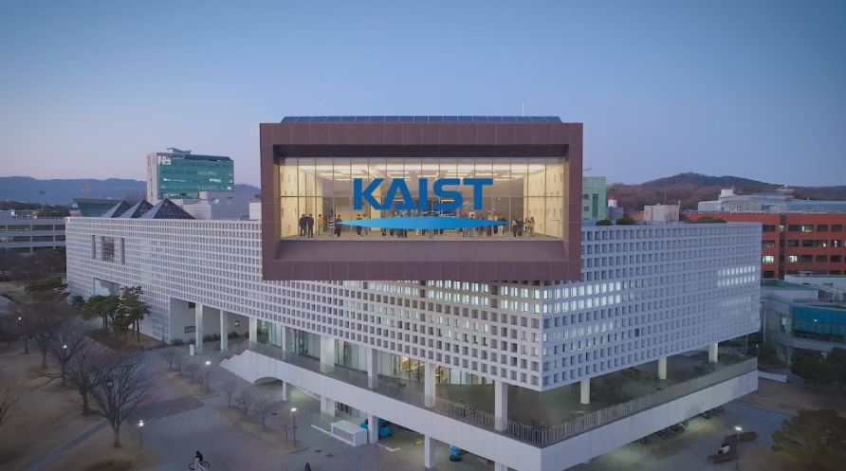
CHAPTER 7
Reporting and Analyzing Inventory
재고자산의 보고와 분석 · 분류부터 원가흐름 가정, 저가법, 회전율까지
Introduction to Financial Accounting | KAIST College of Business
Notes:
세 파트: 기초(분류·기록·원가·소유권) → 원가흐름 방법(FIFO·LIFO·평균) → 평가(저가법·회전율).

Slide 2
Study Plan · 목차
CONTENTS
세 파트로 진행합니다 — 기초 개념, 원가흐름 가정, 그리고 기말 평가와 비율 분석.
PART 1 · Basics (기초)
PART 2 · Cost Methods (원가흐름)
PART 3 · Valuation (평가)
Inventory Classification (재고자산 분류)
Recording Transactions (거래 기록)
Product vs Period Costs (제품·기간원가)
Ownership & Freight Terms (소유권·운송)
FIFO Method (선입선출법)
LIFO Method (후입선출법)
Weighted Average (가중평균법)
Financial Statement Effects (재무제표 영향)
Lower of Cost or NRV (저가법)
Inventory Turnover Ratio (회전율)
Days in Inventory (보유일수)
Conservatism Principle (보수주의)
기초 개념 → 원가흐름 가정 → 기말 평가와 재고 비율 분석.
Ch 7 · Reporting and Analyzing Inventory
2
Notes:
We move from the basics of inventory, through the cost-flow assumptions, to end-of-period valuation and inventory ratios.

Slide 3
PART 1 · BASICS
Inventory Classification
재고자산 분류

Slide 4
Classification Depends on Business Model
SECTION 1
재고 분류는 사업 모델에 따라 달라집니다 — 상기업·제조기업·서비스기업.
1
2
3
Merchandising
Manufacturing
Service
도·소매업 (Wholesaler / Retailer).
Merchandise Inventory
판매 준비가 완료된 단일 범주.
Raw Materials —
아직 생산에 미투입된 기본 부품.
Work in Process —
생산 중이며 미완성.
Finished Goods —
완성되어 판매 준비 완료.
Inventory 없음.
재화가 아니라 서비스만 판매하므로
재고자산이 존재하지 않음.
상기업은 하나의 범주, 제조기업은 원재료·재공품·제품 세 단계, 서비스기업은 재고가 없습니다.
Ch 7 · Reporting and Analyzing Inventory
4
Notes:
Merchandisers hold a single Merchandise Inventory; manufacturers hold raw materials, work in process, and finished goods; service firms hold none.

Slide 5
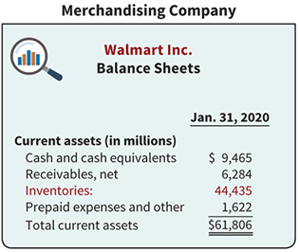
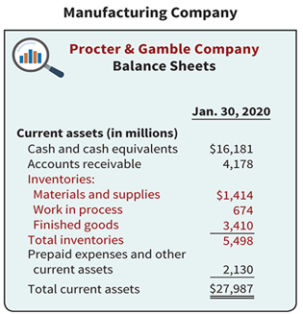
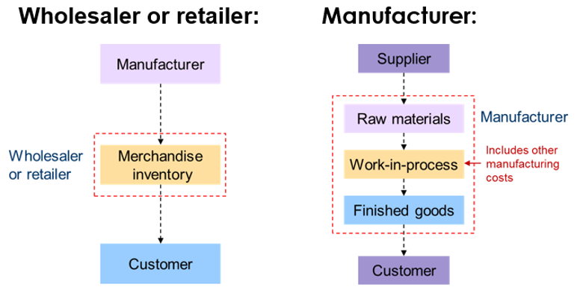
Inventory Classification — Examples
업종별 재고 구성 예시 — Merchandising · Manufacturing · Service.
Ch 7 · Reporting and Analyzing Inventory
5
Notes:
Illustrative examples of how inventory appears across merchandising, manufacturing, and service settings.

Slide 6
PART 1 · BASICS
Recording Inventory Transactions
재고자산 거래의 기록

Slide 7
Recording the Purchase of Inventory
SECTION 2
회사가 $500의 상품을 외상(on account)으로 매입했습니다.
무엇이 일어나는가
Journal Entry — Purchase
상품(inventory)을 취득.
대금은 외상(Accounts Payable)으로 지급 예정.
원가는 즉시 자산으로 자본화(capitalize).
Inventory (Dr.) ↑ $500
Accounts Payable (Cr.) ↑ $500
핵심: 이 원가는 즉시 Inventory asset 계정으로 자본화되며, 비용으로 처리되지 않습니다.
Ch 7 · Reporting and Analyzing Inventory
7
Notes:
A purchase is capitalized straight into the Inventory asset account — it is not yet an expense.

Slide 8
Recording the Sale (Perpetual) — Two Steps
SECTION 2
판매는 두 개의 journal entry가 필요합니다 — 하나는 revenue, 다른 하나는 cost.
Step 1 — Revenue 인식
Step 2 — Cost 대응 (비용)
Account Receivable (Dr.) ↑ $800
Sales Revenue (Cr.) ↑ $800
판매 시점에 수익을 기록.
Cost of Goods Sold (Dr.) ↑ $600
Inventory (Cr.) ↑ $600
판매된 재고의 원가를 비용으로 대응.
Perpetual 시스템에서는 수익 인식과 원가 대응을 같은 시점에, 두 단계로 기록합니다.
Ch 7 · Reporting and Analyzing Inventory
8
Notes:
Under a perpetual system, a sale is recorded in two steps: recognize revenue, then match the cost of goods sold.

Slide 9
PART 1 · BASICS
Product vs. Period Costs
제품원가 vs 기간원가

Slide 10
The Cost Principle: Product vs. Period
SECTION 3
원가가 발생하면 핵심 질문은 하나입니다: 이 지출이 제품을 재판매 가능한 상태로 만드는 데 기여했는가?
예 (Yes) → Product Cost
아니오 (No) → Period Cost
제품을 판매 가능한 상태로 만드는 데 기여.
재고에 자본화 → 판매될 때까지 자산.
판매 시점에 COGS로 비용화.
제품 상태와 직접 관련 없음.
발생 시점에 즉시 비용 처리.
Income Statement에 바로 반영.
질문 하나로 갈립니다 — 예이면 제품원가(자산), 아니오이면 기간원가(즉시 비용).
Ch 7 · Reporting and Analyzing Inventory
10
Notes:
The single test: did the cost help get the product ready to sell? Yes → product cost (capitalize); No → period cost (expense now).

Slide 11
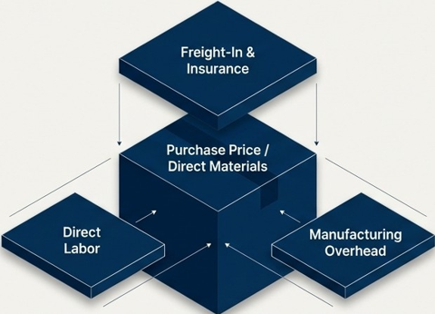
Product Costs
SECTION 3
판매를 위해 재화를 취득하고 판매 가능한 상태로 준비하는 데 발생한 모든 원가.
Merchandising
Manufacturing
매입가격.
Freight-in (창고까지 운송비).
개봉 및 하역.
운송 중 보험료.
직접재료비.
직접노무비.
제조간접비.
결과: 이 원가들은 자본화되어, 판매될 때까지 inventory 계정에 남아 있습니다.
Ch 7 · Reporting and Analyzing Inventory
11
Notes:
Product costs — everything to acquire goods and get them sale-ready — are capitalized and stay in inventory until sold.

Slide 12

Period Costs
SECTION 3
취득과 간접적으로만 관련된 원가 — 시간의 경과에 귀속되거나, 재고가 판매 가능한 상태에 도달한 이후 발생.
Key Examples
Selling Expenses —
마케팅, 판매수수료, 고객 배송비.
Administrative Expenses —
임원 급여, 사무용품비.
Interest Costs —
inventory 매입 자금 조달 이자.
처리: 발생 시점에 비용 처리 — Balance Sheet를 거치지 않고 Income Statement에 즉시 영향.
Ch 7 · Reporting and Analyzing Inventory
12
Notes:
Period costs — selling, administrative, and interest — are expensed as incurred and hit the income statement immediately.

Slide 13
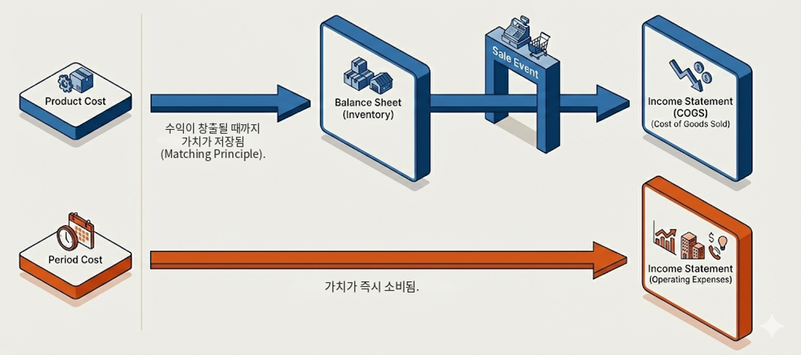
Product vs. Period Costs — Visualization
SECTION 3
제품원가는 재고에 자본화되고, 기간원가는 즉시 비용 처리됩니다 — 두 흐름의 비교.
Ch 7 · Reporting and Analyzing Inventory
13
Notes:
A visual contrast of the two cost flows: product costs flow through inventory; period costs flow straight to the income statement.

Slide 14






Illustration — The Office Depot Printer
SECTION 3
취득원가는 재고에 자본화되고, 판매 시점의 배송비는 즉시 비용으로 처리됩니다.
Phase 1 — 취득 (Capitalize)
Phase 2 — 판매 (Expense)
$500 원가 + $100 Freight-In + $50 보험료.
→ Inventory 가치: $650.
$650은 COGS로 대체.
$50 Freight-Out(배송비)는 즉시 selling expense.
취득 → 판매 흐름
Ch 7 · Reporting and Analyzing Inventory
14
Notes:
A printer bought for $500 plus $100 freight-in and $50 insurance is capitalized at $650; on sale, that $650 becomes COGS while a $50 freight-out is an immediate selling expense.

Slide 15
PART 1 · BASICS
Perpetual vs. Periodic System
실시간 vs 주기적 재고 시스템

Slide 16
Tracking Systems: Periodic vs. Perpetual
SECTION 2
재고를 추적하는 두 가지 시스템 — 실시간(Perpetual)과 주기적(Periodic).
Perpetual System (The Standard)
Periodic System (The Old Way)
판매 시점에 실시간으로 갱신.
Ending Inventory가 실시간으로 산출.
통제와 보고 측면에서 우수.
기말에만 갱신.
실사(physical count) 전까지 COGS를 알 수 없음.
Beg Inv + Purchases − Ending Count = COGS
Beginning Inventory + Net Purchases = COGS + Ending Inventory
Ch 7 · Reporting and Analyzing Inventory
16
Notes:
Perpetual updates in real time and is the standard; periodic updates only at period end and derives COGS from a physical count.

Slide 17
Example — Determining Cost of Goods Sold
Beginning Inventory + Net Purchases = COGS + Ending Inventory
Perpetual System (The Standard)
Beg Inv | + Purchases | − COGS | = End Inv
알려짐 | 알려짐 | 기록됨 | 기록 / 도출
$4,800 | $10,200 | $9,000 | $6,000
Periodic System (The Old Way)
Beg Inv | + Purchases | − End Inv | = COGS
알려짐 | 알려짐 | 실사(count) | 기록 / 도출
$4,800 | $10,200 | $6,000 | $9,000
같은 데이터, 같은 답 — Perpetual은 COGS를 기록하고, Periodic은 실사로 도출합니다.
Ch 7 · Reporting and Analyzing Inventory
17
Notes:
Both systems reach the same $9,000 COGS: perpetual records it directly; periodic backs it out from the ending physical count.

Slide 18
PART 1 · BASICS
Determining Ownership of Inventory
재고자산의 소유권 판단

Slide 19
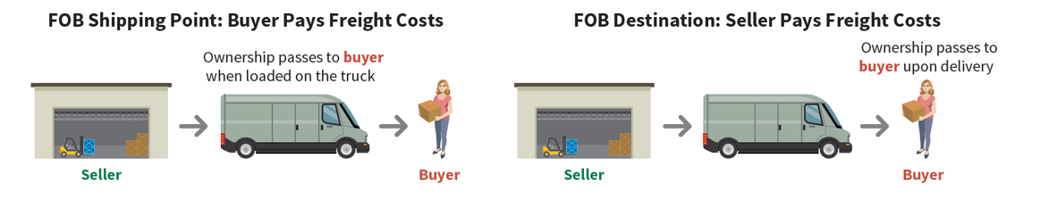
Inventory Ownership
SECTION 4
Inventory는 법적 소유권(legal title)을 보유한 회사에 귀속됩니다.
두 가지 질문
Consigned Goods
실사에 포함된 모든 재화가 회사에 귀속되는가?
실사에 포함되지 않은 재화 중 회사가 소유한 것이 있는가?
소유권은 보유자가 아니라 consignor(위탁자)에게 남음.
consignee(수탁자)의 inventory에는 포함하지 말 것.
Ch 7 · Reporting and Analyzing Inventory
19
Notes:
Inventory belongs to whoever holds legal title. Consigned goods stay with the consignor — never counted in the consignee's inventory.

Slide 20
PART 2 · COST METHODS
Costing Methods for COGS & Ending Inventory
원가흐름 방법

Slide 21
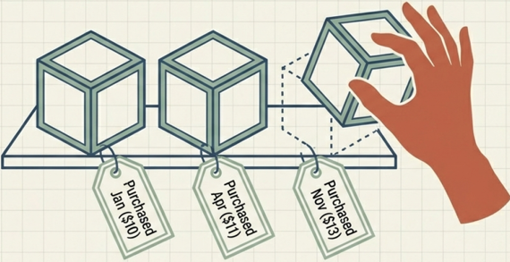
Cost Flow Assumptions to Determine COGS
SECTION 5
Dilemma — 동일 상품을 서로 다른 시점·가격에 매입했다면, 어느 원가를 판매에 대응시켜야 하는가?
$20에 판매됨 — 이익은 얼마인가?
$20 − $10 = $10 ?
$20 − $11 = $9 ?
$20 − $13 = $7 ?
매입 시점마다 원가가 달라 답이 갈립니다.
실물 흐름 ≠ 원가 흐름 — Specific ID · FIFO · LIFO · Average Cost.
Ch 7 · Reporting and Analyzing Inventory
21
Notes:
When identical goods are bought at different prices, we need a cost-flow assumption: Specific ID, FIFO, LIFO, or Average Cost.

Slide 22
Cost Flow 1 — First-In, First-Out (FIFO)
SECTION 5
11/1 자전거 가게 개업, 기초재고 0. 아래처럼 매입 후 7대를 판매 — COGS와 Ending Inventory는?
Purchases | Qty | Unit Cost | Total
11/2 | 5 | $100 | $500
12/8 | 4 | $125 | $500
12/20 | 6 | $130 | $780
Goods Avail. for Sale | 15 |  | $1,780
FIFO — COGS (7대 판매)
5 @ $100 = $500
2 @ $125 = $250
7 units = $750 (COGS)
FIFO — Ending Inventory (8대)
6 @ $130 = $780
2 @ $125 = $250
8 units = $1,030 (Ending Inv)
Ch 7 · Reporting and Analyzing Inventory
22
Notes:
FIFO sells the oldest units first: COGS = 5×$100 + 2×$125 = $750; ending inventory = 6×$130 + 2×$125 = $1,030.

Slide 23
Cost Flow 2 — Last-In, First-Out (LIFO)
SECTION 5
동일한 매입 내역. LIFO에서는 가장 최근에 매입한 원가를 먼저 판매에 대응시킵니다.
Purchases | Qty | Unit Cost | Total
11/2 | 5 | $100 | $500
12/8 | 4 | $125 | $500
12/20 | 6 | $130 | $780
Goods Avail. for Sale | 15 |  | $1,780
LIFO — COGS (7대 판매)
6 @ $130 = $780
1 @ $125 = $125
7 units = $905 (COGS)
LIFO — Ending Inventory (8대)
5 @ $100 = $500
3 @ $125 = $375
8 units = $875 (Ending Inv)
Ch 7 · Reporting and Analyzing Inventory
23
Notes:
LIFO sells the newest units first: COGS = 6×$130 + 1×$125 = $905; ending inventory = 5×$100 + 3×$125 = $875.

Slide 24
Cost Flow 3 — Weighted Average Cost
SECTION 5
동일한 매입 내역. 평균법은 판매가능재고 전체의 단위당 평균 원가를 사용합니다.
Purchases | Qty | Unit Cost | Total
11/2 | 5 | $100 | $500
12/8 | 4 | $125 | $500
12/20 | 6 | $130 | $780
Goods Avail. for Sale | 15 |  | $1,780
평균 원가 (Average Unit Cost)
= 판매가능재고액 ÷ 판매가능 수량
= $1,780 ÷ 15 = $118.67 / bike
COGS & Ending Inventory
COGS: 7 @ $118.67 = $831
Ending Inv: 8 × $118.67 = $949
Ch 7 · Reporting and Analyzing Inventory
24
Notes:
Average cost = $1,780 / 15 = $118.67 per bike; COGS = 7×$118.67 ≈ $831; ending inventory = 8×$118.67 ≈ $949.

Slide 25
Effect of Cost Flow Assumptions on F/S
SECTION 5
물가 상승기 — LIFO는 net income이 가장 낮아 법인세 부담도 가장 낮습니다.
 | FIFO | Average | LIFO
Sales | $20,000 | $20,000 | $20,000
Cost of Goods Sold | 7,500 | 8,307 | 9,050
Gross Profit | 12,500 | 11,693 | 10,950
Admin & Selling Exp. | 7,700 | 7,700 | 7,700
Income before Taxes | 4,800 | 3,993 | 3,250
Income Tax Expense | 960 | 800 | 650
Net Income | $3,840 | $3,193 | $2,600
Inventory (Year-End) | $10,300 | $9,493 | $8,750
Ch 7 · Reporting and Analyzing Inventory
25
Notes:
In a period of rising prices, LIFO gives the lowest net income and thus the lowest income tax; FIFO gives the highest.

Slide 26
PART 3 · VALUATION
Inventory Valuation after Purchase
취득 후 재고자산 평가

Slide 27
The Problem — Obsolete Inventory
SECTION 6
사례 연구: MTP, Inc. — 30년간 타자기·팩스를 판매, 1990년대 후반 기술 발전으로 진부화.
$300,000
$100,000
$200,000
장부상 Inventory
실제 시장가치
즉시 인식할 손실
회계 처리
Journal Entry
❓ B/S에 무엇을 보고해야 하는가?
→ inventory를 $100,000로 보고.
→ $200,000의 손실을 즉시 인식.
Dr. Loss on Inventory Write-down $200,000 ↑
Cr. Inventory $200,000 ↓
Ch 7 · Reporting and Analyzing Inventory
27
Notes:
MTP's typewriters became obsolete: book value $300,000 but market $100,000, so a $200,000 loss is recognized immediately.

Slide 28
Accounting Conservatism
SECTION 6
Principle — 손실은 즉시 인식하고, 이익은 실현될 때까지 이연합니다.
📉 LOSSES — 즉시 인식
📈 GAINS — 실현 시 이연
손실이 확인되는 시점에 인식.
지금 inventory를 감액.
income statement에 손실 기록.
실제 판매 시점까지 이연.
inventory를 증액하지 않음.
판매가 이루어질 때까지 대기.
Why? 자산과 이익의 과대계상을 방지하여 투자자와 채권자를 보호하기 위함.
Ch 7 · Reporting and Analyzing Inventory
28
Notes:
Conservatism: recognize losses immediately, defer gains until realized — to prevent overstating assets and income.

Slide 29

Market Value Increases — IFRS vs. U.S. GAAP
SECTION 6
Scenario — 타자기가 갑자기 인기! 시장가치가 $400,000로 급등하면?
🌍 IFRS — 환입 허용
U.S. GAAP — 조치 없음
감액을 환입(reversal) 가능.
단, 최초 원가 $300,000까지만.
$300,000를 초과할 수 없음.
$200,000의 이익을 인식.
환입 불가 — 아무 조치 없음.
Inventory는 $100,000로 유지.
감액은 영구적임.
판매 시점에만 이익 인식.
Ch 7 · Reporting and Analyzing Inventory
29
Notes:
If market value recovers, IFRS allows reversal up to original cost ($300,000); U.S. GAAP does not — the write-down is permanent.

Slide 30
The LCNRV Rule (Lower of Cost or NRV)
SECTION 6
inventory를 Cost와 NRV 중 더 낮은 금액으로 보고합니다.
NRV = Selling Price − Cost to Complete − Selling Costs
1. Cost
2. Net Realizable Value (NRV)
최초에 지급한 금액 (취득원가).
실제로 자산에 투입한 원가.
예상 판매가격에서 완성원가와
판매비용을 차감한 금액.
실제로 손에 들어오는 금액.
의사결정: Cost vs NRV 를 비교하여 더 낮은 금액으로 보고합니다.
Ch 7 · Reporting and Analyzing Inventory
30
Notes:
Report inventory at the lower of cost or net realizable value. NRV = selling price − cost to complete − selling costs.

Slide 31
LCNRV Example — Starbucks
SECTION 6
미완성 재고에 저가법을 적용 — Cost와 NRV 중 더 낮은 금액으로 보고.
Given
NRV 계산
$750
Inventory Cost: $950
Est. Selling Price: $1,000
Cost to Complete: $50
Selling Costs: $200
Selling Price: $1,000
− Cost to Complete: ($50)
− Selling Costs: ($200)
= NRV: $750
보고 금액 (NRV)
Cost $950 > NRV $750
Journal Entry: Dr. Loss Due to Decline in Inventory $200 ↑ Cr. Inventory $200 ↓
Ch 7 · Reporting and Analyzing Inventory
31
Notes:
Starbucks: cost $950 vs NRV $750; report the lower ($750) and record a $200 loss due to decline in inventory value.

Slide 32
Concept Check
SECTION 6
inventory 감액 후 NRV가 상승하면, IFRS는 U.S. GAAP과 어떻게 다른가?
A
IFRS도 환입을 금지한다.
B
IFRS는 최초 원가를 한도로 환입을 허용한다.
C
IFRS는 무제한 상향 재평가를 허용한다.
D
IFRS는 원가를 초과하는 이익의 즉시 인식을 요구한다.
정답: ____ (수업 중 공개)
Ch 7 · Reporting and Analyzing Inventory
32
Notes:
Students answer the concept check in class.

Slide 33
PART 3 · VALUATION
Inventory Analysis Ratios
재고자산 분석 비율

Slide 34
Inventory Management Ratios
SECTION 7
재고 효율성을 측정하는 두 비율 — Inventory Turnover와 Days in Inventory.
Inventory Turnover Ratio
Days in Inventory
= COGS ÷ Average Inventory
해당 기간 동안 inventory가 판매된 횟수.
Avg Inventory = (Beginning + Ending) ÷ 2
= 365 ÷ Inventory Turnover
inventory 판매까지의 평균 일수.
(= 평균 재고 보유기간)
계산 예시
5회
73일
COGS $80,000 · Beg $14,000 · End $18,000.
Avg Inventory = ($14K + $18K) ÷ 2 = $16,000.
Turnover = 80,000 / 16,000 = 5회 · Days = 365 / 5 = 73일.
Turnover (연)
Days in Inventory
Ch 7 · Reporting and Analyzing Inventory
34
Notes:
Turnover = COGS / average inventory; days = 365 / turnover. Example: $80,000 / $16,000 = 5 times → 73 days.

Slide 35
Interpreting the Ratios
SECTION 7
Goal — 적정 균형점: 수요를 충족할 만큼 보유하되, 비용이 쌓일 만큼 과다 보유하지 않기.
HIGH Turnover (낮은 Days)
LOW Turnover (높은 Days)
효율적인 재고 관리.
우수한 판매 실적.
낮은 보유 비용.
위험: 재고 부족과 판매 기회 상실.
과다한 재고 보유.
높은 보관비와 보험료.
진부화·손상 위험.
재고에 현금이 묶임.
높은 회전율은 효율을, 낮은 회전율은 위험을 시사합니다 — 균형이 핵심입니다.
Ch 7 · Reporting and Analyzing Inventory
35
Notes:
High turnover signals efficiency but risks stockouts; low turnover ties up cash and risks obsolescence. Balance is the goal.

Slide 36
END OF CHAPTER 7
Reporting and Analyzing Inventory
재고자산의 보고와 분석 · 분류 → 원가흐름 가정 → 저가법 · 회전율
Introduction to Financial Accounting | KAIST College of Business
Notes:
Closing page.

